Slide 1
«Функционирование и развитие системы дистанционного образования детей-инвалидов, обучающихся на дому- функционирование ЦЦТО»
ГБУ «Региональный центр оценки качества образования Сахалинской области»
ЦЕНТР ЦИФРОВОЙ ТРАНСФОРМАЦИИ ОБРАЗОВАНИЯ

Slide 2
Мероприятие «Функционирование и развитие системы дистанционного образования детей-инвалидов, обучающихся на дому - функционирование ЦЦТО»
Документы и отчетность
Использование ФГИС «Моя школа» при обучении детей в дистанционном формате
Вопрос-ответ

Slide 3
Мероприятие
«Функционирование и развитие системы дистанционного образования детей-инвалидов, обучающихся на дому - функционирование ЦЦТО»
ГОСУДАРСТВЕННАЯ ПРОГРАММА САХАЛИНСКОЙ ОБЛАСТИ
«РАЗВИТИЕ ОБРАЗОВАНИЯ В САХАЛИНСКОЙ ОБЛАСТИ»
(редакция 12.08.2021 года)
Подпрограмма № 2 «Повышение доступности и качества общего образования, в том числе в сельской местности»
Основное мероприятие 2.6 «Создание современной и безопасной цифровой образовательной среды, обеспечивающей высокое качество и доступность образования всех видов и уровней»
Мероприятие 2.6.1.
«Функционирование и развитие системы дистанционного образования детей-инвалидов, обучающихся на дому - функционирование Центра цифровой трансформации образования»

Slide 4
Модель организации обучения детей-инвалидов и детей с ОВЗ с применением дистанционных образовательных технологий в Сахалинской области
Обучающийся,
студент
Образовательная организация
ЦЦТО

Slide 5
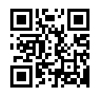
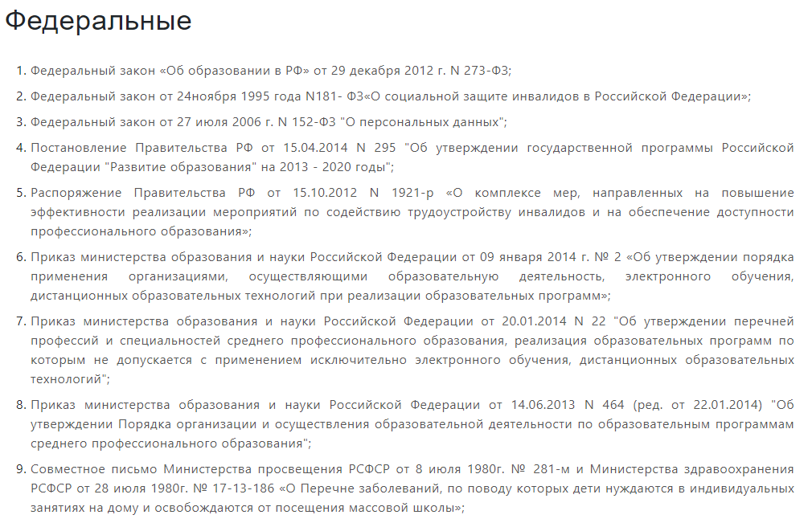
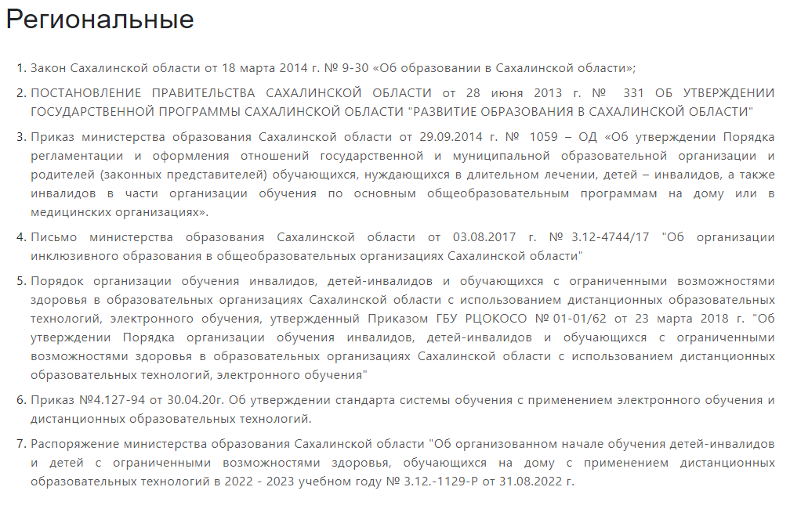
Нормативно-правовая база
Сайт Центра цифровой трансформации
http://ct.rcoko65.ru
ЦЦТО – Дистанционное обучение (ДО) – Дистанционное обучение детей-инвалидов и детей с ОВЗ - Документы

Slide 6
Кто может стать участником мероприятия
Условия вступления в Мероприятие
Подтвержденный статус об инвалидности или ОВЗ
Справка (мед.учреждение) о рекомендованном надомном обучении
Справка об отсутствии противопоказаний для работы с компьютером
«Документационное обеспечение управления и архивоведение»
«Экономика и бухгалтерский учет (по отраслям)»
Организация обучения с использованием
ДОТ и ЭО
По всем предметам ИУП
Часть предметов ИУП (указать предметы)
Социализация

Slide 7
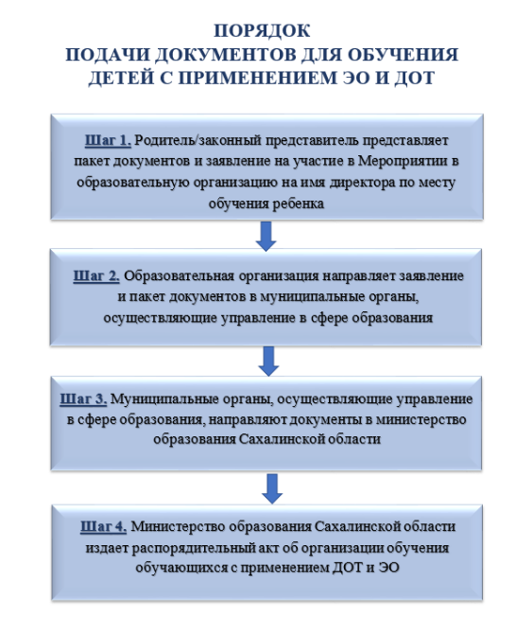
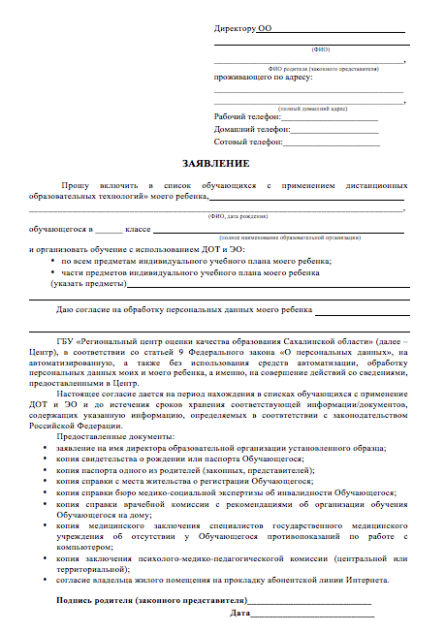
Форма заявления в ОО
http://ct.rcoko65.ru/node/55

Slide 8
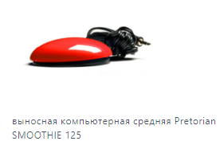
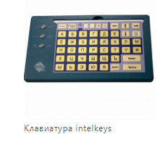
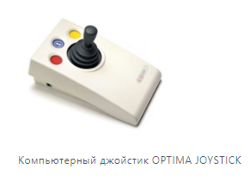
Оснащение рабочих мест участников Мероприятия
Бесплатное подключение обучающихся и образовательных организаций к Интернет
Базовое рабочее место
Обучающийся
Педагогический работник
СПТК ученика с ОВЗ
Наушники
Микрофон
Веб-камера
Сканер
Черно-белый лазерный принтер
Сетевой фильтр -удлинитель
СПТК педагога
Наушники
Микрофон
Веб-камера
Сканер
Черно-белый лазерный принтер
Сетевой фильтр -удлинитель
*Комплектация базовых рабочих
мест является вариативной
Специализированное оборудование
Notes:
Добавить основные документы, регламентирующие обучение с применением ЭО и ДОТ

Slide 9
Сопровождение участников Мероприятия
Методическое
консультирование по вопросам обучения с использованием ДОТ
обучение начальным навыкам управления комплектами ПТК
обучение по освоению организационных, психолого-педагогических и технологических аспектов системного внедрения и использования ДОТ в обучении детей-инвалидов
сопровождение и проведение мероприятий различных уровней
Психолого-
педагогическое
индивидуальные и групповые консультации с детьми, родителями и педагогами
консультации для выпускников и их родителей "Готовимся к ОГЭ, ЕГЭ"
профориентационное тестирование учащихся
Техническое
инвентаризация, ремонт, диагностика оборудования
техническая поддержка всех участников Мероприятия
мониторинг скорости интернет- соединения

Slide 10
Образовательная организация
До 20 сентября
Условия для обучения с использованием ДОТ
Ответственное лицо
Координатор
Документы на обучающихся:
приказ об организации обучении
актуальный пакет документов
индивидуальный учебный план
расписание занятий
список педагогов

Slide 11
Координатор
Технологическая помощь детям-инвалидам и их родителям
Инвентаризация оборудования, переданного в безвозмездное временное пользование детям-инвалидам
Инвентаризация оборудования, переданного в безвозмездное временное пользование педагогическим работникам
Отчет о выполнении работ предоставляется в срок не позднее 10 числа следующего за отчетным месяцем
Обратная связь
8 (4242) 556-206
Закрытый канал – РЦОКО ЦЦТО Захарова Наталья Юрьевна
oscpo_sakh@mail.ru
Группа координаторов в WhatsApp/Telegram

Slide 12
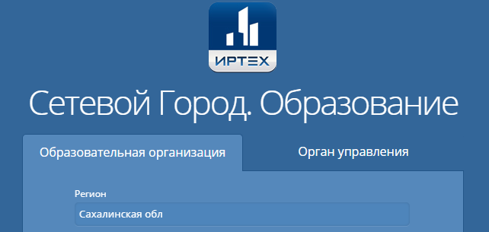
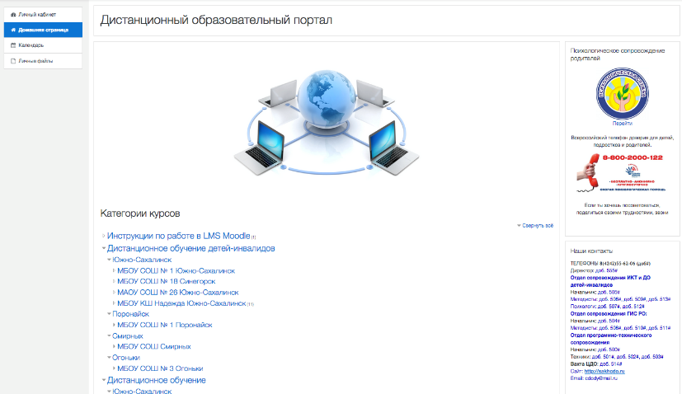
Цифровые образовательные ресурсы и инструменты для организации обучения с использованием ДОТ
Цифровой образовательный контент
https://educont.ru/
АИС «Сетевой город. Образование»
ИКОП «Сферум»
Дистанционный образовательный
портал
dist.rcoko65.ru
ФГИС «Моя школа»

Slide 13
Федеральная государственная система «Моя школа»

Slide 14
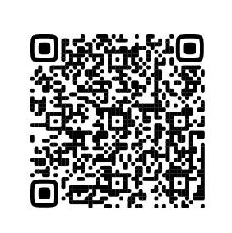
Вебинар «Основные вопросы внедрения и цифровые инструменты ФГИС «Моя школа» для педагогических работников»

Slide 16
Телефоны:
8 (4242)55-62-06 (доб. 506#) - Воложанинова Светлана Юрьевна, методист отдела СЦПвО
8 (4242)55-61-68 (доб. 511#) - Максимец Диана Витальевна, методист отдела СЦПвО
8 (4242)55-62-06 (доб. 512#) - Ковальская Татьяна Васильевна, педагог-психолог
8 (4242)55-62-06 (доб. 507#) - Пасынкова Ольга Владимировна, педагог-психолог
Эл. почта отдела сопровождения цифровых процессов в образовании:
oscpo_sakh@mail.ru
Адрес сайта Центра цифровой трансформации:
http://ct.rcoko65.ru

